Slide 1
Einführung in
Web- und Data-Science
Prof. Dr. Ralf Möller
Universität zu Lübeck
Institut für Informationssysteme
Tanya Braun (Übungen)

Slide 2
Übersicht
Einführung, Klassifikation vs. Regression, parametrisches und nicht-parametrisches überwachtes Lernen
Neuronale Netze und Support-Vektor-Maschinen
Häufungsanalysen, Warenkorbanalyse, Empfehlungen
Statistische Grundlagen: Stichproben, Schätzer, Verteilung, Dichte, kumulative Verteilung, Skalen: Nominal-, Ordinal-, Intervall- und Verhältnisskala, Hypothesentests, Konfidenzintervalle, Reliabilität, Interne Konsistenz, Cronbach Alpha, Trennschärfe
Bayessche Statistik, Bayessche Netze zur Spezifikation von diskreten Verteilungen, Anfragen, Anfragebeantwortung, Lernverfahren für Bayessche Netze
Induktives Lernen: Versionsraum, Informationstheorie, Entscheidungsbäume, Lernen von Regeln
Ensemble-Methoden, Bagging, Boosting, Random Forests
Clusterbildung, K-Means, Analyse der Variation (Analysis of Variation, ANOVA), Inter-Cluster-Variation, Intra-Cluster-Variation, F-Statistik, Bonferroni-Korrektur, MANOVA, Discriminant Function Analysis
Analyse Sozialer Strukturen

Slide 3
Warenkorbanalyse: Kombinatorische Explosion
Operationen über Potenzmengenverband
  Verbesserung durch:
    Berechnung von häufigen Artikelmengen mit Beschneidung des Suchraums (Pruning) …
    … und anschließender Bestimmung von Assoziationsregeln durch Betrachtungen aller binären Partitionierungen der häufigen Artikelmengen
  Aber: Join für jede Ebene → Jeder mit jedem
    Quadratischer Aufwand!
    Ist das wirklich handhabbar?
    Nicht wenn viele verschiedene Artikel vorkommen!
Können wir eventuell nur eine Teilmenge der Daten analysieren?

Slide 4
Welche Probleme können vereinfacht werden?
Bei allgemeiner Warenkorbanalyse erstmal keine
  Anzahl der Warenkorbtypen zählt
  (verschiedene Artikelmengen)
Nehmen wir an, die Anzahl der interessierenden Warenkorbtypen sei vorgegeben (und gar nicht so groß)
  Support- und Konfidenzberechnung immer noch aufwendig: Anzahl der Warenkörbe zählt
Teilmenge der Warenkörbe betrachten?
  Support- und Konfidenzwerte wie bei Gesamtmenge?
  Wie groß muss die Teilmenge sein,
  um Aussagen treffen zu können?
  Welche Teilmenge(n) auswählen?

Slide 5
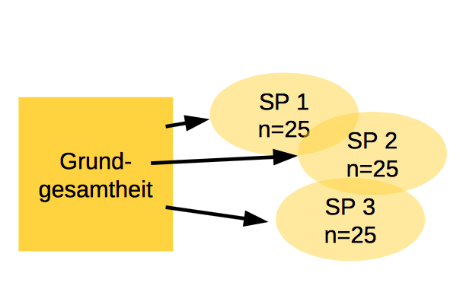
Betrachtung einer Teilmenge der Daten
Daten, auch
Grundgesamtheit oder Population genannt
Erhebung einer Teilmenge der Daten auch Stichprobe (SP) genannt

Slide 6

Betrachtung einer Teilmenge der Daten
Daten, auch
Grundgesamtheit oder Population genannt
Teilmenge der Daten,
auch Stichprobe (SP) genannt
Definition | Population | Stichprobe
 | Grundgesamtheit | Teilmenge einer Grundgesamtheit
Symbole | griechisch | latein
Mittel | μ | x
Standardab-weichung | σ | s

Slide 7
Begriff der statistischen Variable
Statistische Variable ordnet einem Attribut (Merkmal) einer Erhebungseinheit (Merkmalsträger, Objekt)
einen Wert zu (Merkmalsausprägung)
Beispiele
  Grundgesamtheit: Einwohner der Stadt Lübeck
    Merkmalsträger: ein Einwohner
    Merkmal: Geschlecht
    Merkmalsausprägung: männlich
  Grundgesamtheit: Tage eines Untersuchungszeitraums
    Merkmalsträger: ein Tag
    Merkmal: Niederschlagsmenge in Deutschland
    Merkmalsausprägung: 1,5 Kubikkilometer

Slide 8
Statistik
Deskriptive Statistik
  Beschreiben von Daten (auch: Teilmenge von Daten)
    Beispiele: Mittelwert, Varianz, Regression, Korrelation, ...
  Suchen nach Trends / Mustern
    Beispiele: Häufige Artikelmengen, Assoziationsregeln
Induktive Statistik
  Ziel: Verallgemeinerung der Beschreibung einer Teilmenge der Daten auf Grundgesamtheit
  Rückschlüsse auf Grundgesamtheit/Population durch Erhebung einer "repräsentativen" Stichprobe

Slide 9
"Repräsentativ"
Durch Aussagen über Stichprobe kann auf Eigenschaften der Grundgesamtheit geschlossen werden
Elemente zufällig aus Grundgesamtheit nehmen?
Größe der Stichprobe sollte ausreichend sein
  Wir kommen später darauf zurück
Zunächst: Kein formal definiertes Konzept, basiert je nach Anwendung in vielen Fällen eher auf plausiblen Argumenten

Slide 10
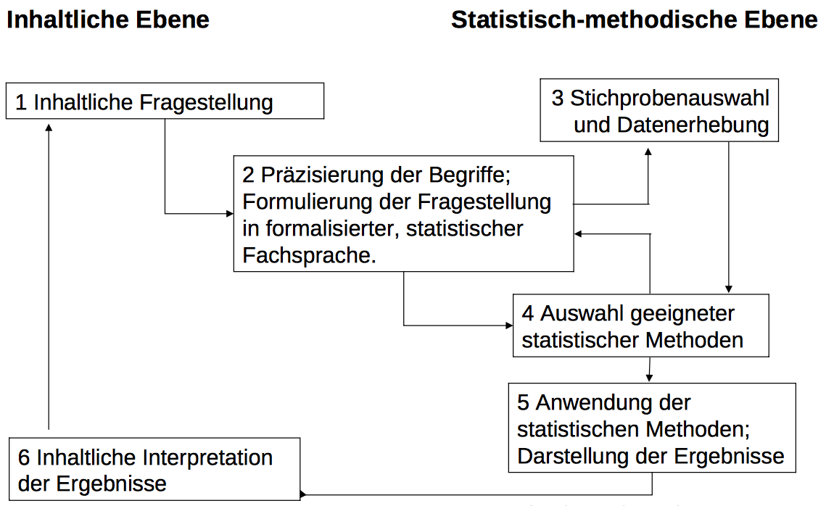
Ablauf systematischer Untersuchungen

Slide 11
Planung von Auswerte-Untersuchungen
Welche Stichprobeneinheit soll verwendet werden?
  Welche Skalierung/Normalisierung der Daten?
Welches räumliche Probennahmemuster verwenden?
  Welche Aufteilung einer Fläche zur Beprobung?
Welches zeitliche Probennahmemuster verwenden?
  Was sind angemessene Intervalle?

Slide 12
Erhebung von Stichproben
Verbundene Stichproben
  z.B. wiederholte Messungen am gleichen Versuchsobjekt
  Stichprobe zu einem Zeitpunkt kann Einfluss auf Stichprobe eines anderen Zeitpunkts haben
Unverbundene Stichproben
  Stichproben haben keinen Einfluss aufeinander
  z.B. unterschiedliche Populationen, Vergleich unterschiedlicher Objekte

Slide 13
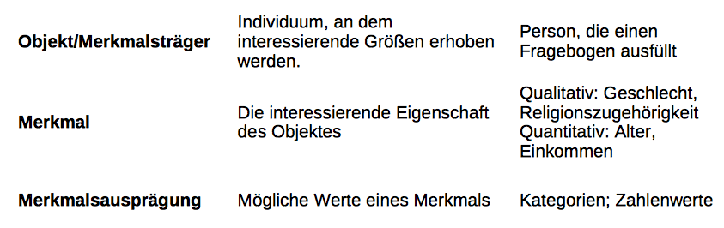
Merkmale / Variablen
  Experimente werden normalerweise gestaltet, um den Einfluss eines oder mehrerer Faktoren auf eine Variable zu untersuchen

Slide 14
Systematischer Fehler/Trend (Bias)
Auftretender, meist störender systematischer Effekt mit einer Grundtendenz, so dass Werte von den wahren Ergebnissen abweichen
Beispiele
  Schätzung von Fischpopulationen mit Netzen einer bestimmten Maschenweite: kleine Fische können immer entkommen
  Fangen von Säugetieren: manche Individuen sind
  “trap happy”, manche sind “trap shy”
Notes:
Vermeiden, diskutieren

Slide 15
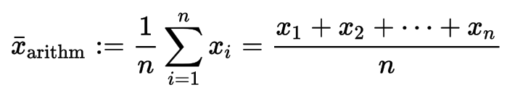
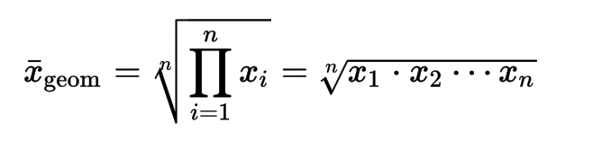
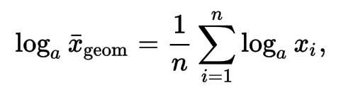
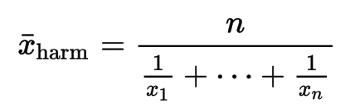
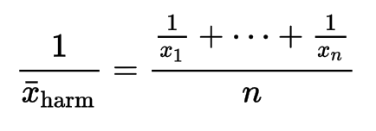
Lagemaße - Mittelwerte
Arithmetisches Mittel
Geometrisches Mittel
Harmonisches Mittel
Das geometrische Mittel zweier Zahlen a und b liefert die Seitenlänge eines Quadrates, das den gleichen Flächeninhalt hat wie das Rechteck mit den Seitenlängen a und b
  Relevant u.a. für logarithmierte Daten,
  z.B. Populationswachstum

Slide 16
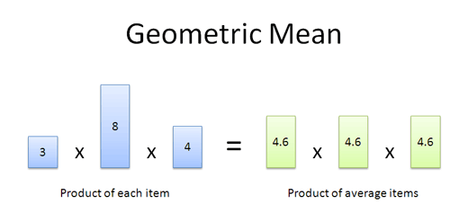
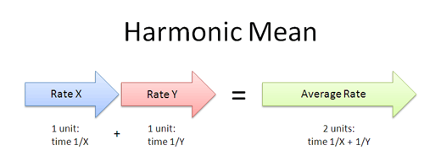
Visualisierung

Slide 17
Weitere Lagemaße
Median (der Wert, der bei einer Auflistung von Zahlenwerten in der Mitte steht)
  4, 1, 37, 2, 1 → Median = 2 (1, 1, 2, 4, 37)
Modalwert
  2, 2, 3, 5, 5, 5, 9, 9, 15
Quantil, Quartil
  Geordnete Reihe
  der Merkmalsaus-
  prägungen
  wird in gleichgroße
  Teile zerlegt
  Kumulierte
  Häufigkeiten
Notes:
Modalwert ist der Wert auf x-Achse, bei dem die Verteilungskurve ihr absolutes Maximum annimmt.

Slide 18
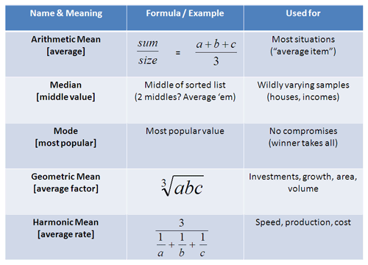
Anwendungen

Slide 19
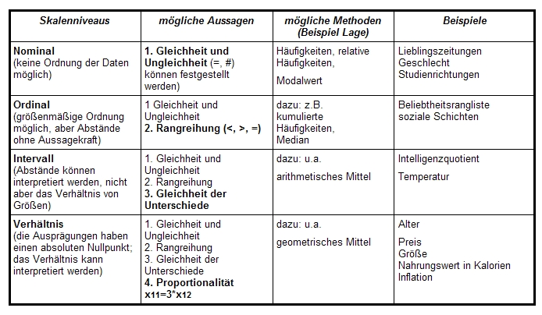
Datentypen
Informationsgehalt
Notes:
Verhältnisdaten sind als Brüche darstellbar, echter Nullpunkt

Slide 20
Metrische Variablen
Intervall- und Verhältnisskala warden oft zur sog. Kardinalskala zusammengefasst.
Merkmale auf dieser Skala werden dann als metrisch bezeichnet

Slide 21
Kategoriale Variablen
Nominalskalierte Variablen
Ordinalskalierte Variablen
Metrische Variablen, die nur wenige Ausprägungen haben (nicht von allen Autoren unterstützt)
Variablen, die durch Kategorisierung aus ordinalskalierten oder metrischen Variablen entstanden sind (Beispiel: Variable „Einkommen“ mit den Kategorien „500-999 €“, „1000-1499 €“ usw.)

Slide 22
Streuungsmaße
Spannweite
  Maximale Differenz zwischen zugrunde liegenden Daten
  Mindestens Ordinaldaten notwendig
Varianz
  Mittlere quadratische Abweichung der einzelnen Datenwerte vom arithmetischen Mittelwert
  Einheiten quadriert
Standardabweichung
  Als Standardabweichung bezeichnet man die Wurzel aus der Varianz
  Streuungsmaß besitzt dieselbe Einheit wie die Daten und der Mittelwert

Slide 23
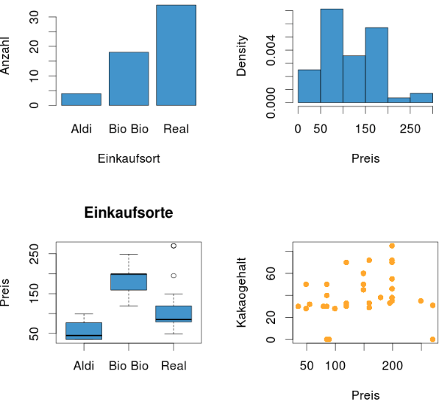
Darstellung von Dateneigenschaften
Histogramm
Säulendiagramm
Scatterplot
Boxplot

Slide 24
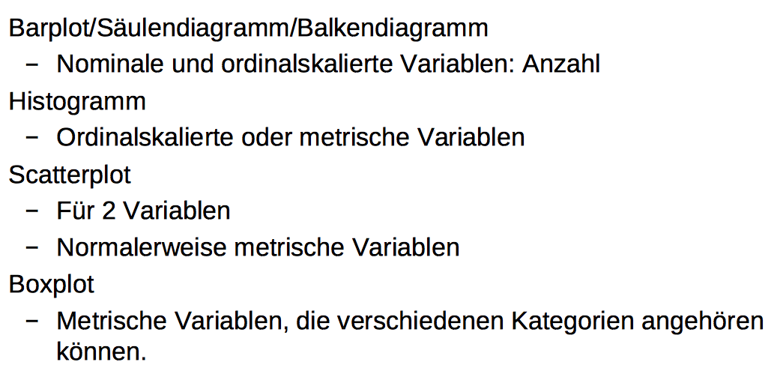
Darstellung von Daten

Slide 25
Relative Häufigkeiten
Histogramm: Zähler für Anzahl von Ausprägungen
  Häufigkeitsverteilung
Normierung der Anzahlen auf [0, 1] (Skalierung)
ergibt relative Häufigkeiten
Verteilung meist in Bezug auf relative Häufigkeiten betrachtet

Slide 26
Verteilungen
Einige Verteilungen, die natürlich vorkommen
  Exponentialverteiltung (hatten wir schon)
    Städte (nominal) Anzahl Einwohner (metrisch)
    Über Einwohner wird Städte sortierbar
  Binomialverteilung
  Normalverteilung
Beschreibung durch Funktion
f : Grundmenge ⟶ [0, 1]

Slide 27
Binomialverteilung
Beschreibt Anzahl der Erfolge in einer Serie von gleichartigen und unabhängigen Versuchen, die jeweils genau zwei mögliche Ergebnisse haben:
„Erfolg“ oder „Misserfolg“
  n = #Versuche
  p = #erfolgr. Vers. / #Versuche
Beschreibung
der relativen Häufig-
keit, genau k Erfolge
zu erzielen, als Funktion
B_{p, n}(k)
B_{p, n}(k)
k

Slide 28

Aufgabe
Wie bestimmen wir die relative Häufigkeit,
bis zu k Erfolge zu erzielen?
𝛴_{i=0}^{k} B_{p,n}(i)
Kumulierte Häufigeit

Slide 29
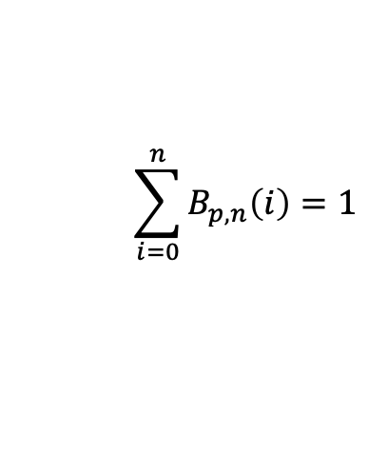
Binomialverteilung
Beschreibt Anzahl der Erfolge in einer Serie von gleichartigen und unabhängigen Versuchen, die jeweils genau zwei mögliche Ergebnisse haben:
„Erfolg“ oder „Misserfolg“
  n = #Versuche
  p = #erfolgr. Vers. / #Versuche
Beschreibung
der relativen Häufig-
keit, genau k Erfolge
zu erzielen, als Funktion
B_{p, n}(k)
Es gilt:
B_{p, n}(k)
$$\sum_{i=0}^{n}{B_{p, n}\left(i\right)}=1$$
k
Notes:
Frage: wie groß ist die Wahrscheinlichkeit dafür, dass das Ereignis E genau k-mal eintritt, wenn man Zufallsexperiment genau n-mal durchführt

Slide 30
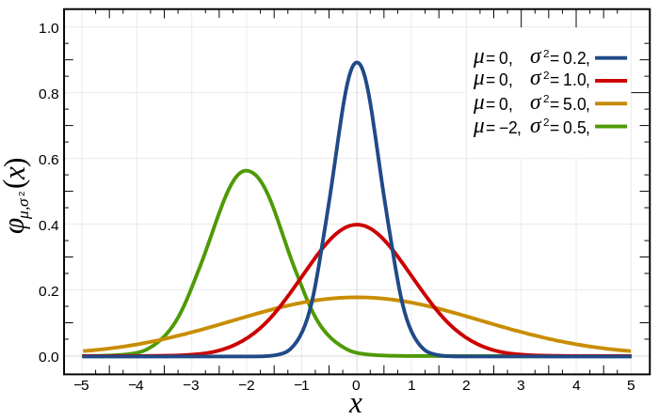
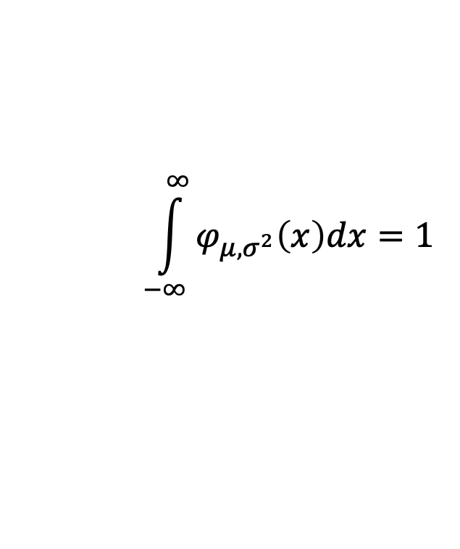
Normalverteilung
Grundmenge: ℝ
Lagemaß: Mittelwert 𝜇
Streuungsmaß: Varianz 𝜎²
Funktion für Häufigkeitsverteilung wird im kontinuierlichen Fall
Dichtefunktion
genannt:
Bei einer Normalverteilung sind Mittelwert und Median gleich
$$\int_{−∞}^{∞}{φ_{μ, σ^{2}}\left(x\right)dx}=1$$
x
Notes:
K-S

Slide 31
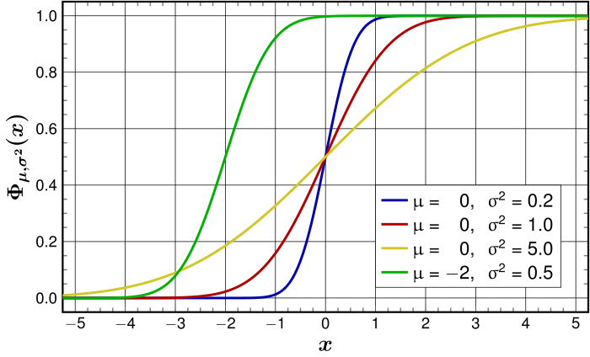

Verteilung für relative Häufigkeit von $φ_{μ, σ^{2}}\left(x\right)≤θ$
$$Φ_{μ, σ^{2}}\left(x\right)$$
𝛳
$Φ_{μ, σ^{2}}\left(x\right)$ = Fläche unter der Häufigkeitsverteilung $φ_{μ, σ^{2}}\left(x\right)$ von $−∞$ bis $θ$
→ sog. Verteilungsfunktion

Slide 32
Von relativen Häufigkeiten zu Wahrscheinlichkeiten
Übergang von relativen Häufigkeiten auf sog. Wahrscheinlichkeiten als Eigenschaften des Daten erzeugenden Prozesses
  Johann Bernoulli (1667-1748) und Pierre Laplace (1749-1822)
  Beispiel: Wahrscheinlichkeit,
  männlich zu sein, wenn man ≥400,000 Euro verdient
  Aber: Auch bei großen Datenmengen wird die Wahrscheinlichkeit für eine Eigenschaft des die Daten generierenden Prozesses offensichtlich durch
  #günstige Fälle / #mögliche Fälle nur sehr grob geschätzt
Betrachtung des Grenzfalles: #mögliche Fälle ⟶ ∞
  Richard von Mises (ca. 1883-1953)
Weitere Entwicklung ab 1930 durch Andrei Kolmogorov

Slide 33
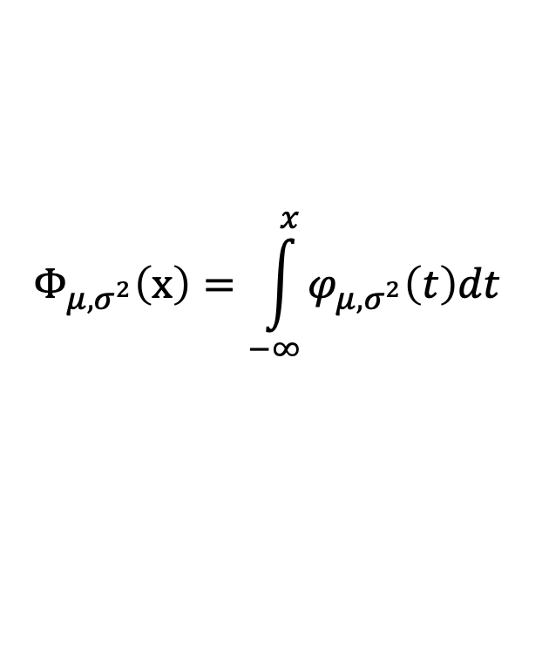
Wahrscheinlichkeits- vs. Dichtefunktion
Wahrscheinlichkeitsfunktion
  Wahrscheinlichkeit für jede Merkmalsausprägung
Geht nicht bei dichter Grundmenge
  Wahrscheinlichkeit für jeden einzelnen Wert: 0
Daher in diesem Fall: Dichtefunktion
Verwendung der Dichte in Verteilungsfunktion
  Bestimmung der Wahrscheinlichkeit, dass ein gewisses Ereignis höchstens x mal auftritt
  Verteilungsfunktionen für die Normalverteilung
  Geht für x⟶∞ gegen 1
$$Φ_{μ, σ^{2}}\left(x\right)=\int_{−∞}^{x}{φ_{μ, σ^{2}}\left(t\right)dt}$$

Slide 34
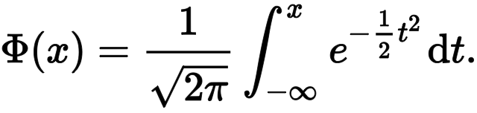
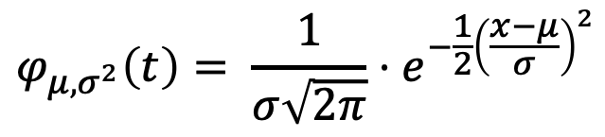

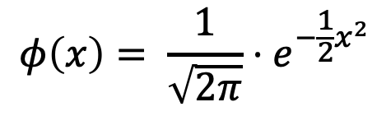
Normalverteilung
Dichtefunktion
Standardnormalverteilung:
$μ=0$ und $σ=1$
$$φ_{μ, σ^{2}}\left(t\right)= \frac{1}{σ\sqrt{2π}}⋅e^{−\frac{1}{2}{\left(\frac{x−μ}{σ}\right)}^{2}}$$
$$φ\left(x\right)= \frac{1}{\sqrt{2π}}⋅e^{−\frac{1}{2}x^{2}}$$
Wahrscheinlichkeit, dass beim
Ziehen aus der Grundgesamtheit
ein Wert ≤ x auftritt
𝜙(x₀)
Likelihood von x₀

Slide 35
Hypothesentest
Vermutung: Küken können Körner schon erkennen und müssen die Form des Futters nicht erst lernen
Experiment:
  Kreise und Dreiecke je zur Hälfte zum Picken vorgegeben (sagen wir 20 Objekte insgesamt)
  Wenn Vermutung wahr, sollte p_{Kreis} >> 0.5 gelten
Hypothese H₀:
  Küken unterscheiden nicht zwischen Kreisen und Dreiecken, p_{Kreis} = 0.5, Mittelwert des Experiments sollte 10 sein, Varianz sei 2
Hypothese H₁:
  Küken unterscheiden zwischen Kreis und Dreieck, sie picken häufiger in einen Kreis

Slide 36
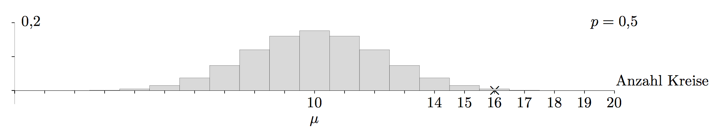
Experiment unter Normalverteilungsannahme
Wenn Vermutung falsch, (also H₀ wahr),
dann p_{Kreis}=0.5, Mittelwert von 𝜇=10, 𝜎²=2 (empirisch)
Ausgang des Experiments:
  Ausgang: Küken pickt im Mittel 16 mal auf Kreis
Annahme: Wir wollen die Wahrscheinlichkeit minimieren,
H₀ abzulehnen, obwohl sie wahr ist.

Slide 37
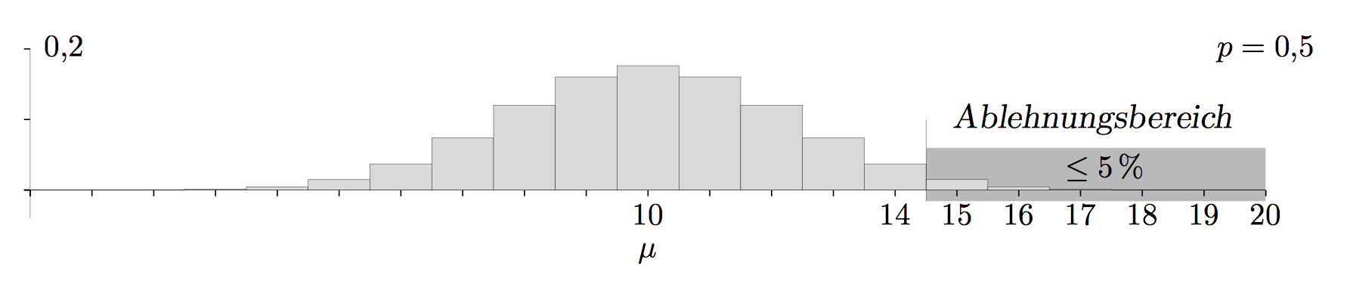
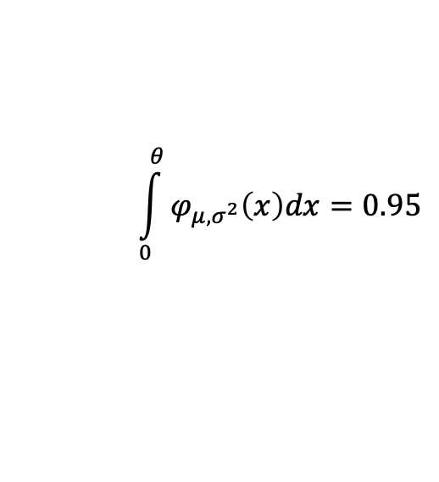
Ablehnungsbereich
Ziel: Wahrscheinlichkeit für Fehler (Ablehnung von H₀, obwohl wahr) klein halten
Setze Irrtumswahrscheinlichkeit 𝛼 auf 0.05
Bestimme 𝛳 , so dass
Fällt Test in Ablehnungsbereich, liegt signifikante Abweichung vor
Wir sprechen von einem Test mit Signifikanzniveau 𝛼
$$\int_{0}^{θ}{φ_{μ, σ^{2}}\left(x\right)dx}=0.95$$
𝛳

Slide 38
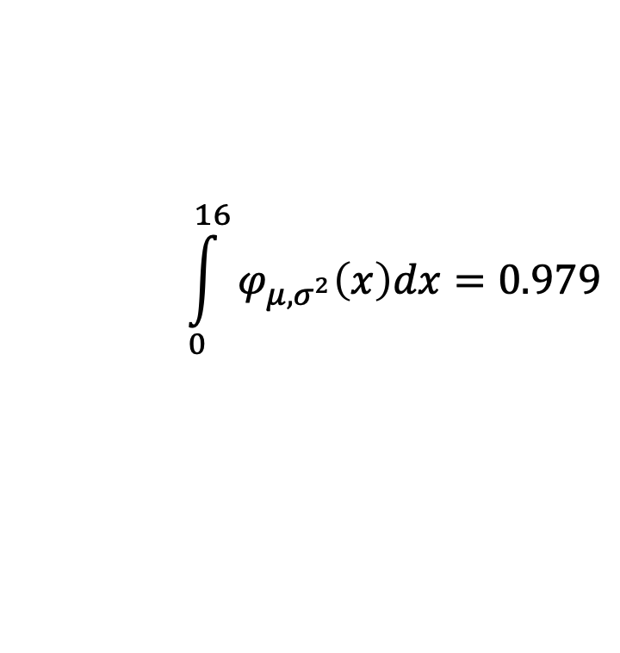
Auswertung des Experiments: Fehleranalyse
Das Experiment fällt in den Ablehnungsbereich für H₀
Also: Annahme der Vermutung H₁ als wahr
Anzahl der Ausgänge mit Kreis sogar 16
Bestimme
Irrtumswahrscheinlichkeit sogar nur 0.021
Wir sagen 𝛼 = 0.021 (oder 2.1%)
und nennen das Fehler 1. Art
$$\int_{0}^{16}{φ_{μ, σ^{2}}\left(x\right)dx}=0.979$$

Slide 39
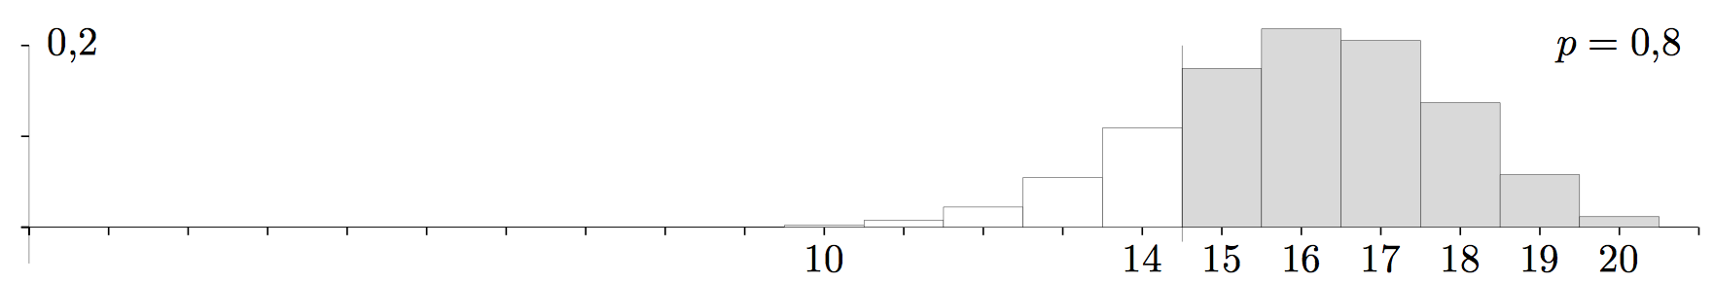
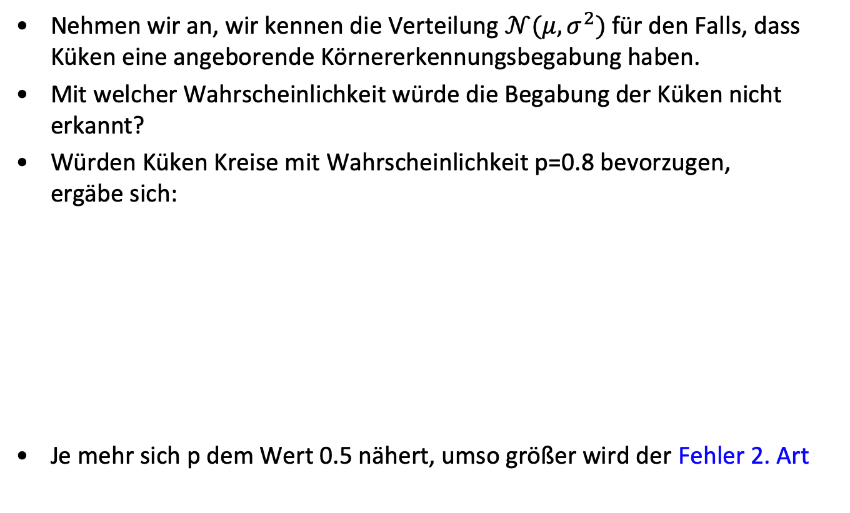

Weitere Fragestellung
Nehmen wir an, wir kennen die Verteilung $𝒩(μ, σ^{2})$ für den Falls, dass Küken eine angeborende Körnererkennungsbegabung haben.
Mit welcher Wahrscheinlichkeit würde die Begabung der Küken nicht erkannt?
Würden Küken Kreise mit Wahrscheinlichkeit p=0.8 bevorzugen,
ergäbe sich:
Je mehr sich p dem Wert 0.5 nähert, umso größer wird der Fehler 2. Art
$$β=Φ_{μ, σ^{2}}\left(14\right)=0,196$$

Slide 40
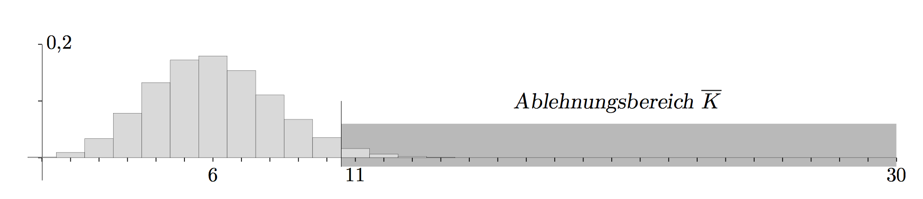
Ablehnungsbereichs rechts
Behauptung: Ein bestimmtes Medikament verursacht höchstens bei 20 % der Patienten Nebenwirkungen. Wir bezweifeln dies und testen die Nullhypothese auf dem 5%-Niveau. Die Stichprobenlänge sei n = 30
H₀: p ≤ 𝜃(𝛼) H₁: p > 𝜃(𝛼)
H₀

Slide 41
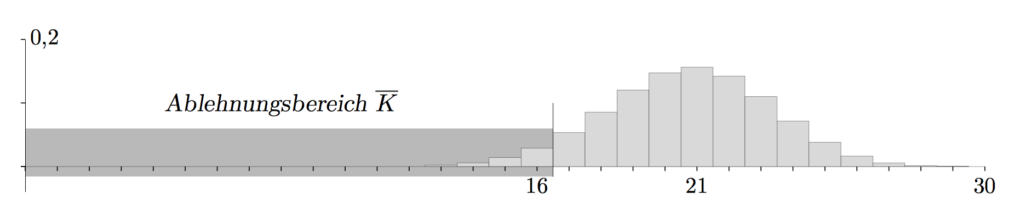
Ablehnungsbereichs links
Behauptung: Mindestens 70 % der gelieferten Gurken erfüllen die europäsche Krümmungsnorm. Wir vermuten das Gegenteil und testen auf dem 5%-Niveau.
H₀: p ≥ 𝜃(𝛼) H₁: p < 𝜃(𝛼)
H₀

Slide 42
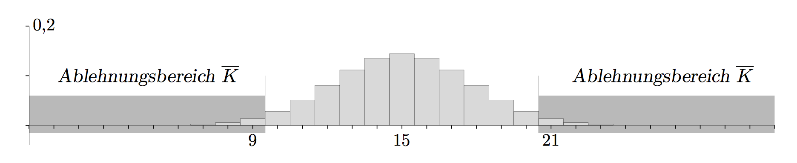
Ablehnungsbereichs beidseitig
Bei der zufälligen Farbgebung sollen 50 % der Serienprodukte eine helle Tönung besitzen.
Wir wollen Abweichungen aufdecken.
H₀: p < 𝜃(𝛼/2), p > max - 𝜃(𝛼/2) H₁: sonst
H₀
H₀

Slide 43
Typ-1- und Typ-2-Fehler
Typ 1: Wir lehnen H₀ ab, obwohl H₀ wahr ist
  Wenn α=0,05 , dann lehnen wir H₀ in 5% der Fälle ab
  Wahrscheinlichkeit α, mit der wir H₀ ablehnen, also einen Typ-1-Fehler zu machen
Typ 2: Wir akzeptieren H₀ obwohl H₀ falsch ist
  Die Wahrscheinlichkeit einen
  Typ-2-Fehler zu machen, ist β
  1-β ist dann die Wahrscheinlichkeit H₀
  (richtigerweise) NICHT zu akzeptieren
Es werden aber unterschiedliche Verteilungen zugrunde gelegt: 𝛼 ≠ 1-𝛽
Notes:
Zb geringer stichprobenumfang

Slide 44
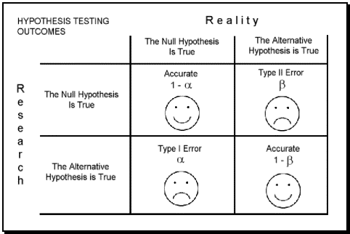

Slide 45
Zusammenfassung: Hypothesentest
Um eine Hypothese zu beweisen, zeigt man,
dass die Gegenhypothese wegen eines Testergebnisses äußerst unwahrscheinlich ist.
Welche Hypothese als Nullhypothese getestet wird, hängt von Zielsetzung ab
Wichtig: Verteilungsannahme der Nullhypothese muss gerechtfertigt sein
Parameter der jeweils angenommenen Verteilung
müssen sinnvoll bestimmt werden
Wie groß sollte die Stichprobe sein?
Wieviel Datenelemente benötigen wir, um gewisse Aussagen machen zu können?

Slide 46
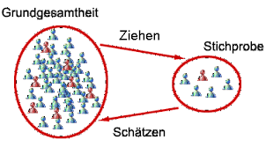
Schätzung von Parametern
Auswertung der Daten einer Stichprobe
Rückschlüsse auf Eigenschaften der Grundgesamtheit
Wir betrachten zunächst einmal die Normalverteilung
  Aus Stichprobe Parameter bestimmen

Slide 47
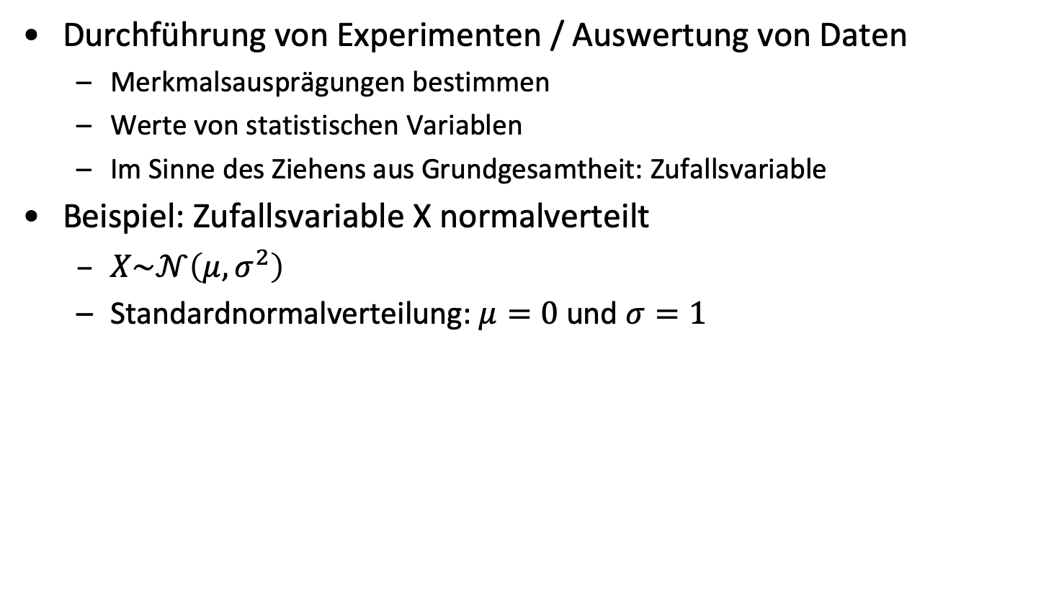
Experimente, Zufallsvariablen, Verteilungen
Durchführung von Experimenten / Auswertung von Daten
  Merkmalsausprägungen bestimmen
  Werte von statistischen Variablen
  Im Sinne des Ziehens aus Grundgesamtheit: Zufallsvariable
Beispiel: Zufallsvariable X normalverteilt
  $X\sim 𝒩\left(μ, σ^{2}\right)$
  Standardnormalverteilung: $μ=0$ und $σ=1$

Slide 48
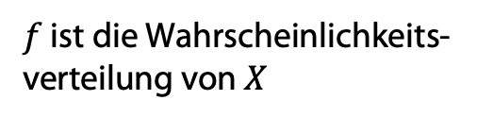

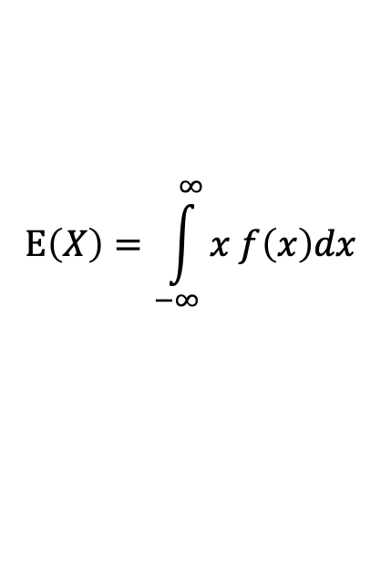
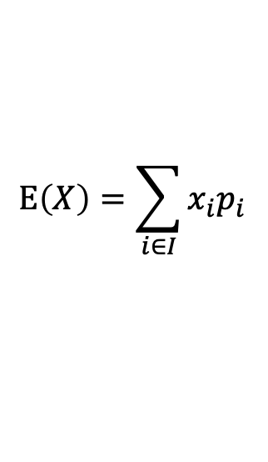
Erwartungen formal
  Erwartungswert von Zufallsvariable $X$:
  Wert, den $X$ im Mittel einnimmt
  Diskret:
  Kontinuierlich:
  Notation manchmal auch: $E\left[X\right]$
$E\left[X\right]$, wenn $X\sim 𝒩\left(μ, σ^{2}\right)$?
$$E\left(X\right)=\sum_{i∈I}{x_{i}p_{i}}$$
wobei p_{i} die relative Häufigkeit des Auftretens des Wertes x_{i} ist
$$E\left(X\right)=\int_{−∞}^{∞}{x f\left(x\right)dx}$$
$f$ ist die Wahrscheinlichkeits-
verteilung von $X$

Slide 49

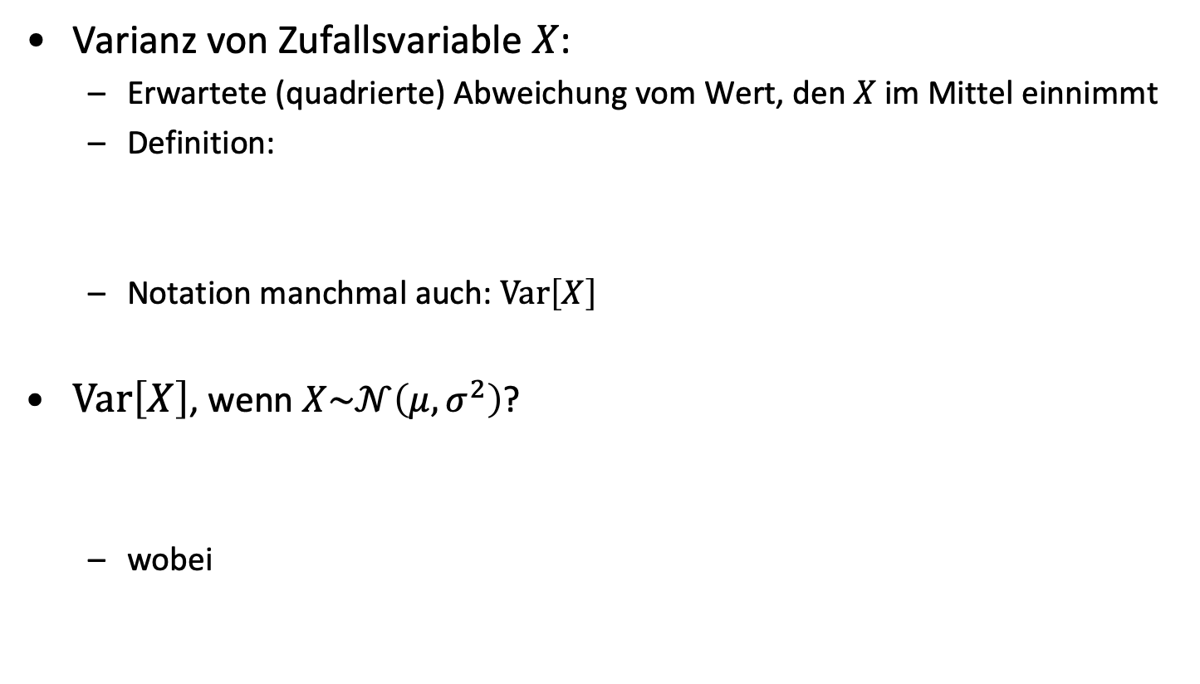
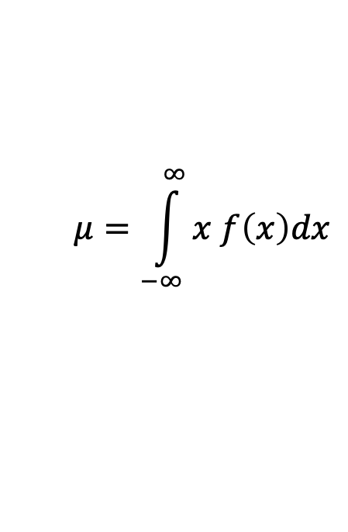
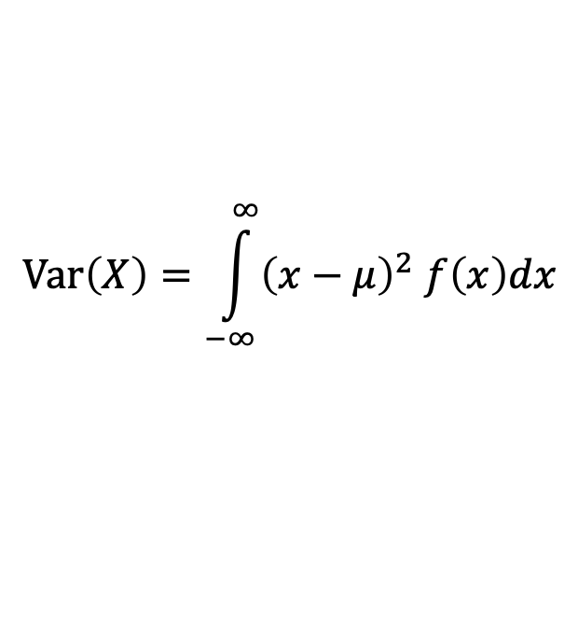
Varianz formal
  Varianz von Zufallsvariable $X$:
  Erwartete (quadrierte) Abweichung vom Wert, den $X$ im Mittel einnimmt
  Definition:
  Notation manchmal auch: $Var\left[X\right]$
$Var\left[X\right]$, wenn $X\sim 𝒩\left(μ, σ^{2}\right)$?
  wobei
$$Var\left(X\right)≔E\left({\left(X−μ\right)}^{2}\right)$$
$$Var\left(X\right)=\int_{−∞}^{∞}{{\left(x−μ\right)}^{2} f\left(x\right)dx}$$
$$μ=\int_{−∞}^{∞}{x f\left(x\right)dx}$$

Slide 50
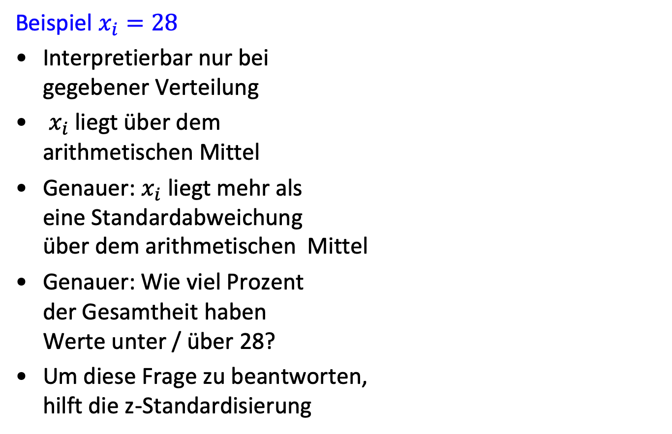


Interpretation eines Messwertes
Beispiel $x_{i}=28$
Interpretierbar nur bei
gegebener Verteilung
$x_{i}$ liegt über dem
arithmetischen Mittel
Genauer: $x_{i}$ liegt mehr als
eine Standardabweichung
über dem arithmetischen Mittel
Genauer: Wie viel Prozent
der Gesamtheit haben
Werte unter / über 28?
Um diese Frage zu beantworten,
hilft die z-Standardisierung
$$μ=23,10 \hat{σ}=3,60$$
$$x_{i}=28$$

Slide 51
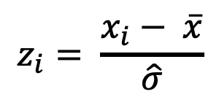
z-Standardisierung
Mit der z-Standardisierung wird eine Normalverteilung in eine Standardnormalverteilung umgewandelt.
Die z-Standardisierung erfolgt in zwei Schritten:
  Zunächst wird von jedem Messwert der Mittelwert subtrahiert.
  Dann wird das Ergebnis durch die Standardabweichung geteilt.
$$z_{i}= \frac{x_{i}− \overline{x}}{\hat{σ}}$$

Slide 52




z-Standardisierung
$$μ=23,10 \hat{σ}=3,60$$
$$μ=0 \hat{σ}=1$$
$$x_{i}=28$$
Fläche =
% der Verteilung
$$z_{i}=1,36$$
Notes:
Lineare Abbildung

Slide 53
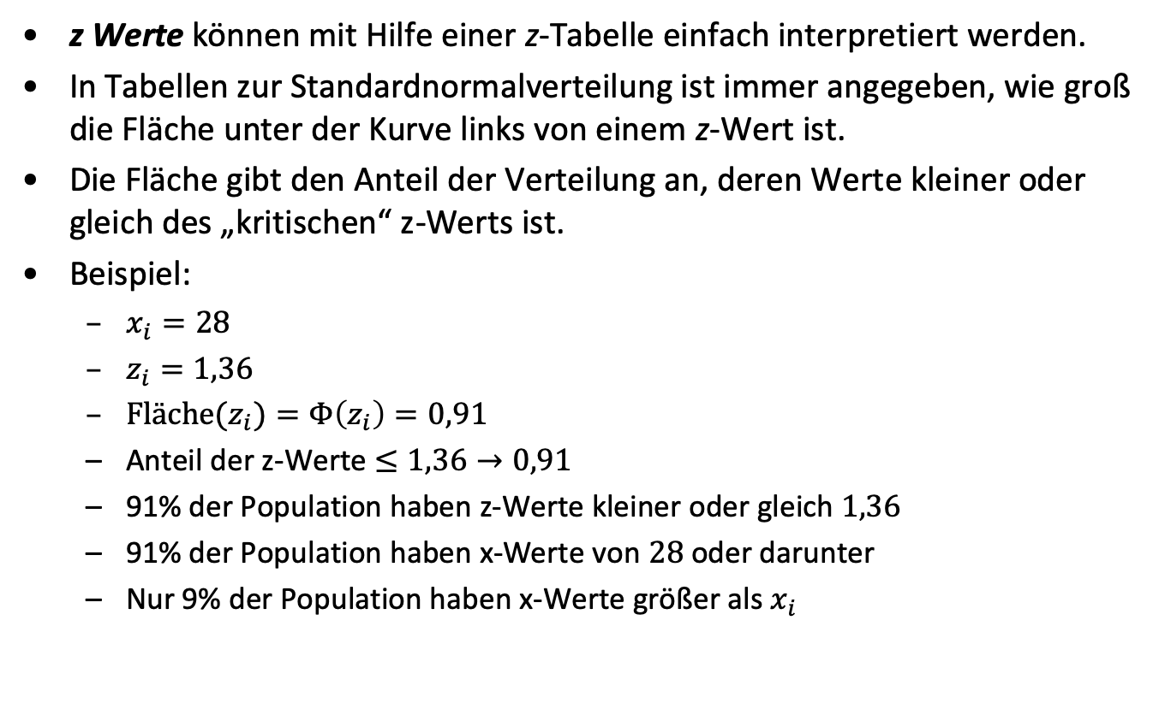
z-Standardisierung
z Werte können mit Hilfe einer z-Tabelle einfach interpretiert werden.
In Tabellen zur Standardnormalverteilung ist immer angegeben, wie groß die Fläche unter der Kurve links von einem z-Wert ist.
Die Fläche gibt den Anteil der Verteilung an, deren Werte kleiner oder gleich des „kritischen“ z-Werts ist.
Beispiel:
  $x_{i}=28$
  $z_{i}=1,36$
  ${Fläche(z}_{i})=Φ\left(z_{i}\right)=0,91$
  Anteil der z-Werte $≤1,36→0,91$
  91% der Population haben z-Werte kleiner oder gleich $1,36$
  91% der Population haben x-Werte von $28$ oder darunter
  Nur 9% der Population haben x-Werte größer als $x_{i}$

Slide 54
z-Standardisierung
Die z-Tabelle (Standardnormalverteilung)
z | Fläche | z | Fläche | z | Fläche | z | Fläche
-3.00 | 0.00 | -1.50 | 0.07 | 0.00 | 0.50 | 1.50 | 0.93
-2.90 | 0.00 | -1.40 | 0.08 | 0.10 | 0.54 | 1.60 | 0.95
-2.80 | 0.00 | -1.30 | 0.10 | 0.20 | 0.58 | 1.70 | 0.96
-2.70 | 0.00 | -1.20 | 0.12 | 0.30 | 0.62 | 1.80 | 0.96
-2.60 | 0.00 | -1.10 | 0.14 | 0.40 | 0.66 | 1.90 | 0.97
-2.50 | 0.01 | -1.00 | 0.16 | 0.50 | 0.69 | 2.00 | 0.98
-2.40 | 0.01 | -0.90 | 0.18 | 0.60 | 0.73 | 2.10 | 0.98
-2.30 | 0.01 | -0.80 | 0.21 | 0.70 | 0.76 | 2.20 | 0.99
-2.20 | 0.01 | -0.70 | 0.24 | 0.80 | 0.79 | 2.30 | 0.99
-2.10 | 0.02 | -0.60 | 0.27 | 0.90 | 0.82 | 2.40 | 0.99
-2.00 | 0.02 | -0.50 | 0.31 | 1.00 | 0.84 | 2.50 | 0.99
-1.90 | 0.03 | -0.40 | 0.34 | 1.10 | 0.86 | 2.60 | 1.00
-1.80 | 0.04 | -0.30 | 0.38 | 1.20 | 0.88 | 2.70 | 1.00
-1.70 | 0.04 | -0.20 | 0.42 | 1.30 | 0.90 | 2.80 | 1.00
-1.60 | 0.05 | -0.10 | 0.46 | 1.40 | 0.92 | 2.90 | 1.00

Slide 55
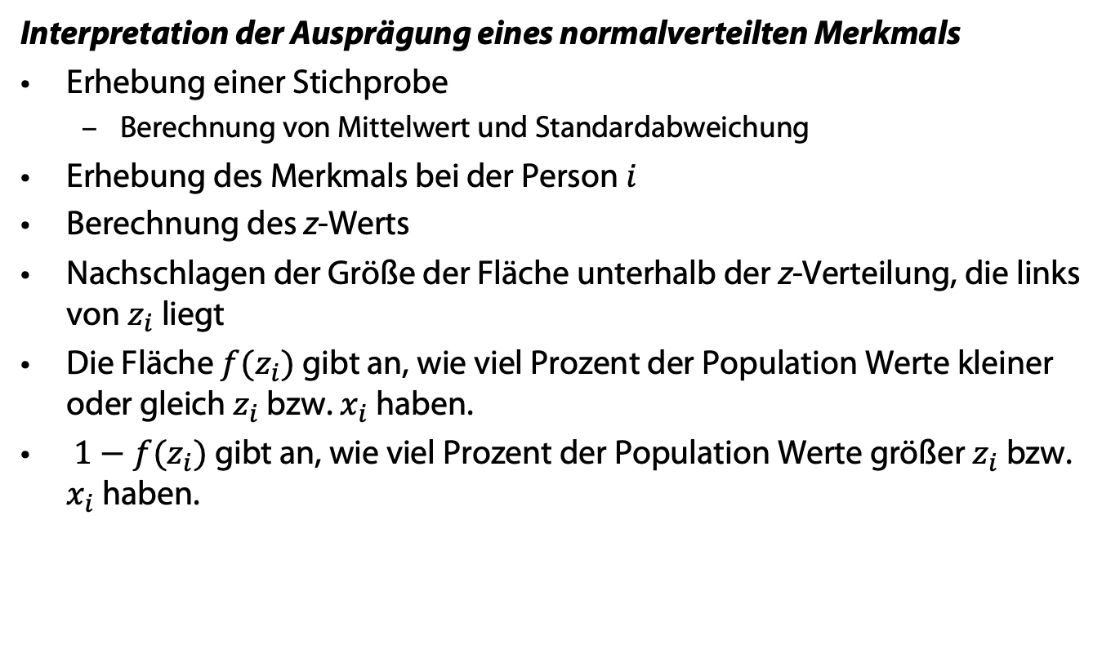
z-Standardisierung
Interpretation der Ausprägung eines normalverteilten Merkmals
Erhebung einer Stichprobe
  Berechnung von Mittelwert und Standardabweichung
Erhebung des Merkmals bei der Person $i$
Berechnung des z-Werts
Nachschlagen der Größe der Fläche unterhalb der z-Verteilung, die links von $z_{i}$ liegt
Die Fläche ${f(z}_{i})$ gibt an, wie viel Prozent der Population Werte kleiner oder gleich $z_{i}$ bzw. $x_{i}$ haben.
$1−{f(z}_{i})$ gibt an, wie viel Prozent der Population Werte größer $z_{i}$ bzw. $x_{i}$ haben.

Slide 56
Prozentränge
Ein Prozentrang (PR) gibt an, wie viel Prozent der Population Werte kleiner oder gleich einem kritischen Wert haben.

Slide 57


Aufgabe: IQ-Wert-Analyse
  Annahme: Normalverteilung
  mit $μ=100;σ=15$
  Welchem Prozentrang entspricht
  ein IQ-Wert von
  (a) 130; (b) 92.5; (c) 85; (d) 100; (e) 115?
$$z_{i}= \frac{x_{i}−μ}{σ}$$
z | Fläche | z | Fläche | z | Fläche | z | Fläche
-3.00 | 0.00 | -1.50 | 0.07 | 0.00 | 0.50 | 1.50 | 0.93
-2.90 | 0.00 | -1.40 | 0.08 | 0.10 | 0.54 | 1.60 | 0.95
-2.80 | 0.00 | -1.30 | 0.10 | 0.20 | 0.58 | 1.70 | 0.96
-2.70 | 0.00 | -1.20 | 0.12 | 0.30 | 0.62 | 1.80 | 0.96
-2.60 | 0.00 | -1.10 | 0.14 | 0.40 | 0.66 | 1.90 | 0.97
-2.50 | 0.01 | -1.00 | 0.16 | 0.50 | 0.69 | 2.00 | 0.98
-2.40 | 0.01 | -0.90 | 0.18 | 0.60 | 0.73 | 2.10 | 0.98
-2.30 | 0.01 | -0.80 | 0.21 | 0.70 | 0.76 | 2.20 | 0.99
-2.20 | 0.01 | -0.70 | 0.24 | 0.80 | 0.79 | 2.30 | 0.99
-2.10 | 0.02 | -0.60 | 0.27 | 0.90 | 0.82 | 2.40 | 0.99
-2.00 | 0.02 | -0.50 | 0.31 | 1.00 | 0.84 | 2.50 | 0.99
-1.90 | 0.03 | -0.40 | 0.34 | 1.10 | 0.86 | 2.60 | 1.00
-1.80 | 0.04 | -0.30 | 0.38 | 1.20 | 0.88 | 2.70 | 1.00
-1.70 | 0.04 | -0.20 | 0.42 | 1.30 | 0.90 | 2.80 | 1.00
-1.60 | 0.05 | -0.10 | 0.46 | 1.40 | 0.92 | 2.90 | 1.00
IQ | z(IQ) | PR
130 | 2.0 | 98
92.5 | -0.5 | 31
85 | -1.0 | 16
100 | 0.0 | 50
115 | 1.0 | 84
Notes:
PR: Wie viel Prozent haben einen IQ kleiner oder gleich (.)?
Intervalle: Wie groß ist die Wahrscheinlichkeit für einen IQ-Wert (a) von 85 bis 115: 84-16=68

Slide 58
Prozentränge
Ein Prozentrang (PR) gibt an, wie viel Prozent der Population Werte kleiner oder gleich einem kritischen Wert haben.
Damit entspricht der Prozentrang der Wahrscheinlichkeit des z-Werts

Slide 59
Wahrscheinlichkeiten
Die z-Tabelle ermöglicht es auch, Wahrscheinlichkeitsaussagen für bestimmte Intervalle zu machen.
Wie groß ist die Wahrscheinlichkeit für einen IQ-Wert
(a) von 85 bis 115; (b) von 70 bis 130; (c) von 0 bis 70;
(d) von über 100
IQ | z(IQ₁) | z(IQ₂) | p(z₁) | p(z₂) | Δp
85 bis 115 | -1.0 | 1.0 | .16 | .84 | .68
70 bis 130 | -2.0 | 2.0 | .02 | .98 | .96
0 bis 70 | -6.7 | -2.0 | .00 | .02 | .02
> 100 | 0 | ∞ | .50 | 1.00 | .50

Slide 60




Wahrscheinlichkeiten
Generell gilt für normalverteilte Merkmale:
68.26% der Werte liegen im Bereich:
bzw.
95.44% der Werte liegen im Bereich:
bzw.
$$μ−1,0⋅σ<x_{i}<μ+1,0⋅σ$$
$$−1,0<z_{i}<1,0$$
$$μ−2,0⋅σ<x_{i}<μ+2,0⋅σ$$
$$−2,0<z_{i}<2,0$$
$$μ=0 \hat{σ}=1$$
Notes:
Für $z_{i}$ gilt $μ=0, σ=1$

Slide 61
Stichprobenkennwerteverteilungen
Wir haben verschiedene Stichprobenkennwerte kennengelernt: z.B. Mittelwert, Median, Varianz
(„Punktschätzer“)
Meist interessieren nicht die Werte für die konkrete Stichprobe, sondern für die zugrundeliegenden Population
Die Kennwerte aus einer Stichprobe werden daher als Schätzer für die entsprechenden Populationskennwerte verwendet
Wir erwarten: Je größer eine (repräsentative) Stichprobe, desto genauer ist die Schätzung

Slide 62
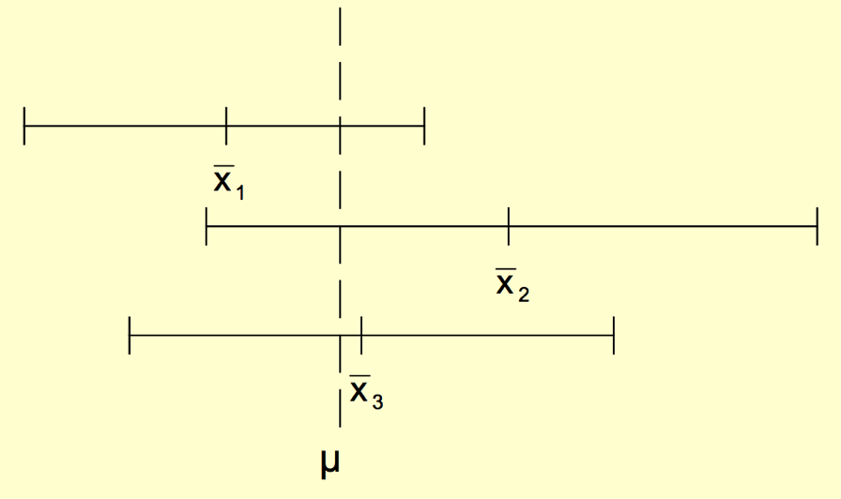
Stichprobenkennwerteverteilungen
Wenn man aus der gleichen Population immer wieder Stichproben zieht, ergibt sich für jede Stichprobe ein neuer Mittelwert
Wenn man sehr viele Stichproben erhebt, erhält man auch viele Mittelwerte
Nun kann man die Verteilung
der resultierenden Mittelwerte
betrachten
Diese Verteilung heißt
Stichprobenkennwerteverteilung des Mittelwerts

Slide 63
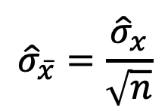
Standardfehler
Diese „Verteilung der der Mittelwerte“ ist selbst wieder normalverteilt (wenn das Merkmal normalverteilt ist)
Der Mittelwert der Stichprobenkennwerteverteilung entspricht dem Mittelwert in der Population
Die Streuung der Stichprobenkennwerteverteilung wird als Standardfehler (des Mittelwerts) bezeichnet
  Der Standardfehler gibt an, wie nah ein empirischer Stichprobenmittelwert am wahren Populationsmittelwert liegt
  Dieser Standardfehler des Mittelwertes kann auch aus einer einzigen Stichprobe geschätzt werden:
$${\hat{σ}}_{\overline{x}}=\frac{{\hat{σ}}_{x}}{\sqrt{n}}$$
Notes:
Standardabweichung/fehler des Mittelwertes: durch n teilen

Slide 64
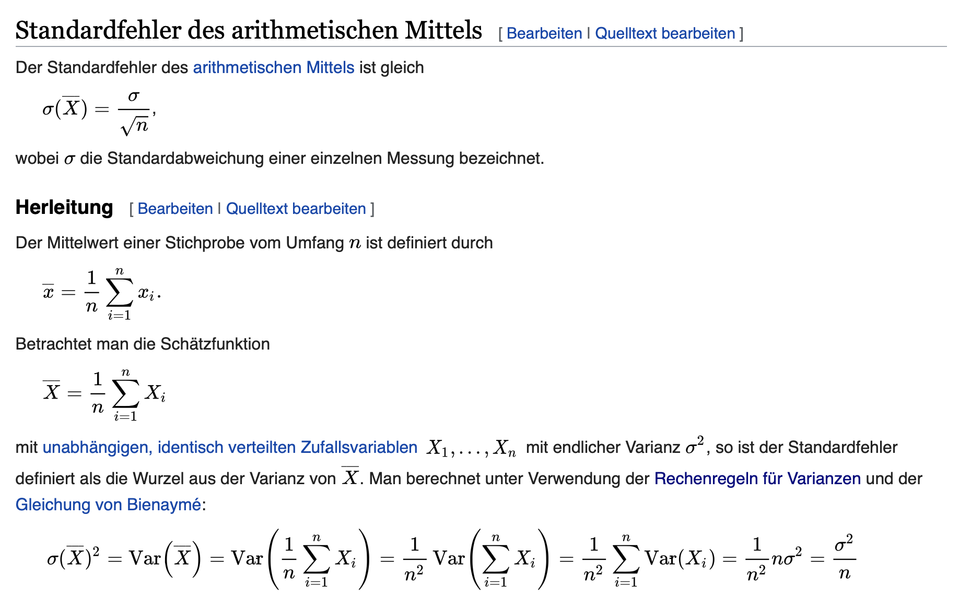
Begründung
Rechenregeln für Varianzen
Var(cx) = c²∙Var(x)
Var(𝛴x) = 𝛴 Var(x)
https://de.wikipedia.org/wiki/Standardfehler#Standardfehler_des_arithmetischen_Mittels

Slide 65




Standardfehler
Beispiel: Unter den Mitarbeitern einer großen Firma soll die Leistungsmotivation bestimmt werden. Es werden 10 Mitarbeiter zufällig ausgewählt und getestet
Es ergibt sich ein Mittelwert von 60 bei einer
geschätzten Populationsvarianz von 90
Wie groß ist der Standardfehler
dieses Mittelwerts?
Wie groß wäre der Standardfehler
bei σ²=250 und n=10?
Wie groß wäre der Standardfehler
bei σ²=90 und n=90?
$${\hat{σ}}_{\overline{x}}= \sqrt{\frac{{\hat{σ}}_{x}^{2}}{n}}$$
$${\hat{σ}}_{\overline{x}}= \sqrt{\frac{90}{10}}=\sqrt{9}=3$$
$${\hat{σ}}_{\overline{x}}= \sqrt{\frac{250}{10}}=\sqrt{25}=5$$
$${\hat{σ}}_{\overline{x}}= \sqrt{\frac{90}{90}}=\sqrt{1}=1$$

Slide 66

Bereich um den Mittelwert
Der Standardfehler ist die Standardabweichung der Stichprobenkennwerteverteilung
Da die Stichprobenkennwerteverteilung normalverteilt ist, kann die Wahrscheinlichkeit dafür berechnet werden, dass der Mittelwert in einem bestimmten Intervall liegt
Mit $p=0,68$ ist der Populationsmittelwert höchstens einen Standardfehler vom Stichprobenmittelwert entfernt
Beispiel:
  Wenn $\overline{x}=60$ und ${\hat{σ}}_{\overline{x}}=3$, dann gilt mit $p=0,68$ für den Populationsmittelwert: $57<μ<63$
Notation: $P\left(Bedingung\right)=p$ mit $p∈\left[0, 1\right]$
Beispiel: $P\left(57<μ<63 \right)=p$

Slide 67

Konfidenzintervalle
Ein Konfidenzintervall ist ein symmetrischer Bereich um den Stichprobenmittelwert, in welchem der Populationsmittelwert mit einer bestimmten Wahrscheinlichkeit liegt.
$$P\left(\overline{x}−1,00⋅{\hat{σ}}_{\overline{x}}<μ<\overline{x}+1,00⋅{\hat{σ}}_{\overline{x}}\right)=0,682$$
$$P\left(\overline{x}−2,00⋅{\hat{σ}}_{\overline{x}}<μ<\overline{x}+2,00⋅{\hat{σ}}_{\overline{x}}\right)=0,954$$
$$P\left(\overline{x}−1,96⋅{\hat{σ}}_{\overline{x}}<μ<\overline{x}+1,96⋅{\hat{σ}}_{\overline{x}}\right)=0,95$$
$$P\left(\overline{x}−2,57⋅{\hat{σ}}_{\overline{x}}<μ<\overline{x}+2,57⋅{\hat{σ}}_{\overline{x}}\right)=0,99$$

Slide 68

Konfidenzintervall
Die Lage und Breite des Konfidenzintervalls ist abhängig von den zufälligen Konfidenzgrenzen
Diese hängen ab von:
- dem Stichprobenumfang
- der Schätzfunktion und deren Verteilung und
- dem sog. Konfidenzniveau $α$
Breite des Konfidenzintervalls ist Ausdruck für die Genauigkeit der Parameterschätzung!
  Ein höheres Konfidenzniveau (kleineres $α$) führt zu einer Verbreiterung des Konfidenzintervalls und …
  ... ein größerer Stichprobenumfang führt zu einer Verkleinerung des Konfidenzintervalls

Slide 69


Konfidenzintervall: Herleitung
Sei $X\sim 𝒩\left(μ, σ^{2}\right)$ eine normalverteilte ZV und $\left(X_{1},…, X_{n}\right)$ eine mathematische Stichprobe aus der GG $X$.
1. Fall: Die Varianz $σ^{2}$der normalverteilten GG sei bekannt.
Für den unbekannten Parameter $μ$ ist eine Konfidenzschätzung anzugeben.
Als Punktschätzer für $μ$ wählen wir das arithmetische Mittel
mit $\overline{X}\sim 𝒩\left(μ, \frac{σ^{2}}{n}\right)$
$$\overline{X}=\frac{1}{n}\sum_{i=1}^{n}{X_{i}}$$
ZG= Zufallsvariable GG=Grundgesamtheit
U. Römisch

Slide 70

Konfidenzintervall: Herleitung
Die Wahrscheinlichkeit, dass der Betrag des Schätzfehlers kleiner als die Schranke $d$ ist, wird mit $(1−α)$ vorgegeben:
$P\left(\left|\overline{X}−μ\right|≤d\right)=1−α$ $\overline{X}−μ$ ist der Schätzfehler
Betrag auflösen:
  Fall $\overline{X}−μ≥0$: $\overline{X}−μ≤d→\overline{X}−d≤μ$
  Fall $\overline{X}−μ≤0=−\left(\overline{X}−μ\right)≥0$: $−\overline{X}+μ≤d→\overline{X}+d≥μ$
Umformung:
$P\left(\left|\overline{X}−μ\right|≤d\right)$= $P\left(\overline{X}−d≤μ≤\overline{X}+d\right)=1−α$
(Symmetrie der NV-Dichtefunktion)
NV = Normalverteilung
U. Römisch

Slide 71



Konfidenzintervall: Herleitung
Zur Bestimmung der Größe $d$ z-standardisieren wir die ZV $\overline{X}$:
  gegeben
  (Standardabweichung $σ$= Wurzel der Varianz)
  Z-standardisiert:
  In $P\left(\left|\overline{X}−μ\right|≤d\right),$
$$→P\left(\left|\frac{\overline{X}−μ}{σ}\sqrt{n}\right|≤\frac{d}{σ}⋅\sqrt{n}\right)$$
$$\overline{X}\sim 𝒩\left(μ, \frac{σ^{2}}{n}\right) z= \frac{x−μ}{σ} σ=\sqrt{\frac{σ^{2}}{n}}$$
$$Z=\frac{\overline{X}−μ}{\frac{σ}{\sqrt{n}}}=\frac{\overline{X}−μ}{σ}\sqrt{n} Z\sim 𝒩\left(0, 1\right)$$
U. Römisch
Notes:
Die Wahrscheinlichkeit, dass der Betrag des Schätzfehlers kleiner als die Schranke $d$ ist, wird mit $(1−α)$ vorgegeben
Z_i = (x_i - \mu) / \sigma

Slide 72

Konfidenzintervall: Herleitung
Gegeben $P\left(\left|\frac{\overline{X}−μ}{σ}\sqrt{n}\right|≤\frac{d}{σ}⋅\sqrt{n}\right)=1−α$,
$$z_{1−\frac{α}{2}}= \frac{d}{σ}⋅\sqrt{n}$$
Daraus folgt mit $P\left(\left|\overline{X}−μ\right|≤d\right)$= $P\left(\overline{X}−d≤μ≤\overline{X}+d\right)$:
$P\left(\left|\frac{\overline{X}−μ}{σ}\sqrt{n}\right|≤\frac{d}{σ}⋅\sqrt{n}\right)$
$=P\left(\left|Z\right|≤z_{1−\frac{α}{2}}\right)$ $→d=\frac{σ}{\sqrt{n}}⋅$ $z_{1−\frac{α}{2}}$
$=P\left(z_{\frac{α}{2}}≤Z≤z_{1−\frac{α}{2}}\right)$ $z_{\frac{α}{2}}=−z_{1−\frac{α}{2}}$
$=P\left(\overline{X}−\frac{σ}{\sqrt{n}}⋅z_{1−\frac{α}{2}}<μ<\overline{X}+\frac{σ}{\sqrt{n}}⋅z_{1−\frac{α}{2}}\right)=1−α$
U. Römisch
Notes:
Wahrscheinlichkeit, dass der Betrag des Schätzfehlers kleiner als die Schranke $d$ ist, wird mit $(1−α)$ vorgegeben
Z_i = (x_i - \mu) / \sigma

Slide 73






Konfidenzintervall: Interpretation
Das Konfidenzintervall
$\left[\overline{X}−\frac{σ}{\sqrt{n}}⋅z_{1−\frac{α}{2}} ,\overline{X}+\frac{σ}{\sqrt{n}}⋅z_{1−\frac{α}{2}}\right]$
überdeckt also den wahren Parameter $μ$ mit der Wahrscheinlichkeit $(1−α)$.
Dichtefunktion der Standard-Normalverteilung
Dichte
$$z_{\frac{α}{2}}$$
$$=− z_{1−\frac{α}{2}}$$
$$z$$
$$z_{1−\frac{α}{2}}$$
$1−\frac{α}{2}$-Quantil der Standard-NV
U. Römisch
Notes:
Z_i = (x_i - \mu) / \sigma

Slide 74



Konfidenzintervall: Interpretation
Jede konkrete Stichprobe liefert uns eine Realisierung der ZV $\overline{X}$ und damit ein realisiertes Konfidenzintervall:
$$\left[\overline{x}−\frac{σ}{\sqrt{n}}⋅z_{1−\frac{α}{2}} ,\overline{x}+\frac{σ}{\sqrt{n}}⋅z_{1−\frac{α}{2}}\right]$$
Einige typische $z_{1−\frac{α}{2}}$-Werte (2-seitige Fragestellung) und $z_{1−α}$-Werte (1-seitige Fragestellung) enthält die Tabelle:
$$1−α$$ | $$α$$ | $$z_{1−\frac{α}{2}}$$ | $$z_{1−α}$$
0,95 | 0,05 | 1,96 | 1,64
0,99 | 0,01 | 2,58 | 2,33
0,999 | 0,001 | 3,29 | 3,09
$$Φ\left(z_{1−\frac{α}{2}}\right)=1−\frac{α}{2}$$
$$Φ\left(z_{1−α}\right)=1−α$$
U. Römisch
Notes:
Z_i = (x_i - \mu) / \sigma

Slide 75


Konfidenzintervall: Bemerkungen
Die Lage des konkreten Konfidenzintervalls wird durch die konkrete Stichprobe bestimmt.
Bei einem Konfidenzniveau
von $\left(1−α\right)=0,95$ heißt das:
  In 95% aller Fälle enthält der Vertrauensbereich den unbekannten Parameter der GG und in 5% der Fälle nicht.
  D.h.: Behauptet man $k$ mal, der unbekannte Parameter liege im Vertrauensbereich, so hat man im Mittel $α⋅k$ Fehlschüsse zu erwarten.
Quelle: https://de.wikipedia.org/wiki/Konfidenzintervall#/media/File:Confidence_intervall_normal_dist.svg

Slide 76

Konfidenzintervall: Beispiel
Experiment
  Normalverteilte GG
  $μ=5$
  $α=0,05$
  100 Stichproben
  $n=30$
Mittelwerte, Konf.intervalle für jede Stichprobe ausrechnen
  94 der Intervalle überdecken $μ$
  6 Intervalle tun das nicht
Mittelwerte der 100 Stichproben normalverteilt
  Stichprobenkennwerteverteilung
Quelle: https://de.wikipedia.org/wiki/Konfidenzintervall#/media/File:Confidence_intervall_normal_dist.svg

Slide 77

Konfidenzintervall: Bemerkungen
Die Breite des Konvidenzintervalls für den Erwartungswert $μ$ beträgt $2d$ und ist von $α, n, σ$ und der Verteilung der zugehörigen Schätzfunktion abhängig.
  $$2d=2⋅\frac{σ}{\sqrt{n}}⋅z_{1−\frac{α}{2}}$$
  Je größer $α$ ($n$ konstant), desto größer das Konf.intervall
  Je größer $n$, desto kleiner das Konfidenzintervall
  $2d$: Maß für die Genauigkeit der Schätzung von $μ$
  $α$ ein Maß für das Risiko
Planung des Stichprobenumfangs
U. Römisch
Notes:
Z_i = (x_i - \mu) / \sigma

Slide 78


Konfidenzintervall: Bemerkungen
Planung des Stichprobenumfangs
  Gegeben:
  halbe Breite des Konfidenzintervalls $d$,
  Varianz $σ^{2}$
  Konfidenzniveau $\left(1−α\right)$
  Gesucht:
  Stichprobenumfang $n$
$$2d=2⋅\frac{σ}{\sqrt{n}}⋅z_{1−\frac{α}{2}}$$
$$d=\frac{σ}{\sqrt{n}}⋅z_{1−\frac{α}{2}}$$
$$\sqrt{n}=\frac{σ}{d}⋅z_{1−\frac{α}{2}}$$
$$n=\frac{σ^{2}}{d^{2}}⋅z_{1−\frac{α}{2}}^{2}$$
U. Römisch
Notes:
Z_i = (x_i - \mu) / \sigma

Slide 79
Schätzung der Varianz
Ähnliche Überlegungen
Auch hierfür Herleitung der erforderlichen Stichprobengröße möglich

Slide 80


Slide 81


Slide 82

82

Slide 83

83

Slide 84


Slide 85

Begriff der Erwartungstreue
Ein Schätzer heißt erwartungstreu, wenn sein Erwartungswert gleich dem wahren Wert des zu schätzenden Parameters ist
  Schätzung von $μ$ der GG durch Stichprobenmittel
  $$\overline{x}=\frac{1}{n}\sum_{i=1}^{n}{x_{i}}$$
  Wenn $x_{i}$ zufällig aus GG gezogen, dann ${E(x}_{i})=μ$
  Erwartungswert $\overline{x}$
  $$E\left(\overline{x}\right)=E\left(\frac{1}{n}\sum_{i=1}^{n}{x_{i}}\right)=\frac{1}{n}\sum_{i=1}^{n}{E\left(x_{i}\right)}=\frac{1}{n}\sum_{i=1}^{n}{μ}=\frac{1}{n}⋅n⋅μ=μ$$
Stichprobenmittel also erwartungstreuer Schätzer von $μ$
[Wikipedia]

Slide 86


Korrigierte Stichprobenvarianz
Gegeben Stichprobenwerte $(x_{1},…, x_{n})$
Korrigierte Stichprobenvarianz
$$s^{2}= \frac{1}{n−1}\sum_{i=1}^{n}{{\left(x_{i}−\overline{x}\right)}^{2}}$$
  Mit Stichprobenmittel $\overline{x}$
  $$\overline{x}=\frac{1}{n}\sum_{i=1}^{n}{x_{i}}$$
Warum $n−1$?

Slide 87


Korrigierte Stichprobenvarianz: Warum $n−1$?
Stichprobenwerte $(x_{1},…, x_{n})$ sind Ausprägungen der unabhängig identisch verteilten Zufallsvariablen $(X_{1},…, X_{n})$ mit Varianz $σ^{2}$ und Mittelwert $μ$ der GG
Dann ist $S_{0}^{2}$ eine erwartungstreue Schätzfunktion für $σ^{2}$ und $s_{0}^{2}$ eine erwartungstreue Schätzung der Varianz
$$S_{0}^{2}= \frac{1}{n}\sum_{i=1}^{n}{{\left(X_{i}−μ\right)}^{2}} s_{0}^{2}= \frac{1}{n}\sum_{i=1}^{n}{{\left(x_{i}−μ\right)}^{2}}$$
Es gilt
$$E\left(S_{0}^{2}\right)=E\left(\frac{1}{n}\sum_{i=1}^{n}{{\left(X_{i}−μ\right)}^{2}}\right)=\frac{1}{n}\sum_{i=1}^{n}{E\left({\left(X_{i}−μ\right)}^{2}\right)}=\frac{1}{n}\sum_{i=1}^{n}{Var\left(X_{i}\right)}=\frac{1}{n}nσ^{2}=σ^{2}$$

Slide 88

Korrigierte Stichprobenvarianz: Warum $n−1$?
Überlicherweise $μ$ unbekannt, geschätzt durch
$$\overline{x}=\frac{1}{n}\sum_{i=1}^{n}{x_{i}}$$
Als Schätzfunktion eingesetzt, erhält man für $σ^{2}$ als Schätzung
$$s_{0}^{2}= \frac{1}{n}\sum_{i=1}^{n}{{\left(x_{i}−μ\right)}^{2}} → s_{1}^{2}= \frac{1}{n}\sum_{i=1}^{n}{{\left(x_{i}−\overline{x}\right)}^{2}}$$
Erwartungstreue testen über Erwartungswert von $S_{1}^{2}$
$$S_{1}^{2}= \frac{1}{n}\sum_{i=1}^{n}{{\left(X_{i}−\overline{X}\right)}^{2}}$$

Slide 89

Korrigierte Stichprobenvarianz: Warum $n−1$?
$$E\left(S_{1}^{2}\right)=\frac{1}{n}E\left(\sum_{i=1}^{n}{{\left(X_{i}−\overline{X}\right)}^{2}}\right)=\frac{1}{n}E\left(\sum_{i=1}^{n}{{\left(X_{i}−μ+μ−\overline{X}\right)}^{2}}\right)$$
$$=\frac{1}{n}E\left(\sum_{i=1}^{n}{{\left(X_{i}−μ\right)}^{2}−2\left(X_{i}−μ\right)\left(\overline{X}−μ\right)+{\left(\overline{X}−μ\right)}^{2}}\right)$$
$$=\frac{1}{n}E\left(\sum_{i=1}^{n}{{\left(X_{i}−μ\right)}^{2}}−2\sum_{i=1}^{n}{\left(X_{i}−μ\right)\left(\overline{X}−μ\right)}+{n\left(\overline{X}−μ\right)}^{2}\right)$$
$$=\frac{1}{n}E\left(\sum_{i=1}^{n}{{\left(X_{i}−μ\right)}^{2}}−2\left(\overline{X}−μ\right)\sum_{i=1}^{n}{\left(X_{i}−μ\right)}+{n\left(\overline{X}−μ\right)}^{2}\right)$$
$$=\frac{1}{n}E\left(\sum_{i=1}^{n}{{\left(X_{i}−μ\right)}^{2}}−2n\left(\overline{X}−μ\right)\left(\overline{X}−μ\right)+{n\left(\overline{X}−μ\right)}^{2}\right)$$
$$=\frac{1}{n}E\left(\sum_{i=1}^{n}{{\left(X_{i}−μ\right)}^{2}}−{n\left(\overline{X}−μ\right)}^{2}\right)=\frac{1}{n}\left(\sum_{i=1}^{n}{E\left({\left(X_{i}−μ\right)}^{2}\right)}−n⋅E\left({\left(\overline{X}−μ\right)}^{2}\right)\right)$$
$$=\frac{1}{n}\left(n⋅Var\left(X\right)−n⋅Var\left(\overline{X}\right)\right)=Var\left(X\right)−Var\left(\overline{X}\right)=σ^{2}−\frac{σ^{2}}{n}=\frac{n−1}{n}σ^{2}$$

Slide 90


Korrigierte Stichprobenvarianz: Warum $n−1$?
Ergebnis von $E\left(S_{1}^{2}\right)$
$$E\left(S_{1}^{2}\right)=\frac{n−1}{n}σ^{2}$$
Schätzfunktion $S_{1}^{2}$nicht erwartungstreu für $σ^{2}$
Lösung: multiplizieren mit $\frac{n}{n−1}$
Erwartungstreue Schätzfunktion für $σ^{2}$
$$S_{1}^{2}=\frac{n}{n−1}\frac{1}{n}\sum_{i=1}^{n}{{\left(X_{i}−\overline{X}\right)}^{2}}=\frac{1}{n−1}\sum_{i=1}^{n}{{\left(X_{i}−\overline{X}\right)}^{2}}$$
Damit gilt $E\left(S_{1}^{2}\right)=σ^{2}$
$$S_{1}^{2}= \frac{1}{n}\sum_{i=1}^{n}{{\left(X_{i}−\overline{X}\right)}^{2}}$$

Slide 91
Unterschiedshypothesen
Sind Frauen ängstlicher als Männer?
  Unterscheiden sich die Mittelwerte von zwei Gruppen?
  Unabhängige Stichproben
Ist der Mittelwert der Ängstlichkeit nach einer Therapie größer als vor der Therapie?
  Unterscheidet sich der Mittelwert einer Stichprobe zu zwei Messzeitpunkten?
  Abhängige Stichproben
Liegt der mittlere IQ einer Gruppe über 100?
  Unterscheidet sich der Mittelwert einer Gruppe von einem vorgegeben Wert?
  Test bzgl. Gruppe
Ähnliches Vorgehen
andere Verteilung
(T-Verteilung)

Slide 92
Reliabilität
Zuverlässigkeit
  Angegeben beispielsweise durch Konfidenzintervall
Messgenauigkeit eines Tests mit mehreren Indikatoren bzw. Merkmalen (Beispiel: Fragebogen) und z.B. Mittelung der ermittelten Werte der Teilmerkmale
  Interne (innere) Konsistenz
    Wird von verschiedenen Merkmalen (z.B. an verschiedenen Stellen eines Fragebogens) dasselbe gemessen?
  Zeitliche Stabilität
    Wird zu verschiedenen Zeitpunkten (bei Testwiederholung) dasselbe gemessen?

Slide 93
Bestimmung der Reliabilität eines Tests
Re-Test-Reliablität :
  Bestimmung des statistischen Zusammenhangs (Korrelation) zwischen zwei aufeinanderfolgenden Messungen
Ein Test misst dann genau, wenn er zu mehreren Zeitpunkten dasselbe Ergebnis liefert.
Korrelation desselben Fragebogen-Gesamtwerts zu verschiedenen Zeitpunkten mit denselben Probanden (ungeeignet bei vorübergehenden Merkmalen, z.B. Stimmung)

Slide 94
Bestimmung der Reliabilität eines Tests
Split-Half-Reliabilität:
  Korrelation zwischen zwei Hälften der Items eines Tests
Cronbachs Alpha (Maß für sog. Interne Konsistenz):
  Mittelwert der Korrelationen zwischen allen Einzelitems
  Ausreichende Reliabilität: r: = 0.75
  Gute Reliabilität: r = 0.90
Probleme:
  Die Messgenauigkeit kann nur für mehrere Items (Skala, Test, Subtest) bestimmt werden, nicht für Einzelitems
  Daher liefert ein Test, der nicht vollständig durchgeführt wurde,
  keine zuverlässige Messung
  Je mehr Items ein Test (Subtest, Skala) enthält, desto „genauer“ wird er

Slide 95
Reliabilitätssteigerung durch Testverlängerung

Slide 96
Validität
Validität: Gültigkeit
Misst ein Test das, was er messen soll?
  Zusammenhang zwischen dem Testergebnis und anderen Kriterien für das Zielverhalten
  Evaluation durch Bestimmung des Zusammenhangs (Korrelation) zwischen dem Testergebnis und anderen Kriterien für das messende Verhalten
Notes:
hal

Slide 97
Zusammenfassung
Konzept der Stichprobe
Relative Häufigkeiten
Verteilungen
Beschreibungsmaße
  Mittelwert, Varianz (Streuung), …
Wahrscheinlichkeiten
Hypothesentest, Signifikanzniveau
Zufallsvariable,
Normalverteilung, Standardnormalverteilung
Standardfehler
Konfidenzintervall, Stichprobenumfang
Erwartungstreue

